Slide 1
Ксенофобия: риск деструктивного поведения
Мониторинг. Образование.Безопасность

Slide 2
Причины ксенофобии:
Страх перед неизвестным;
Экономические факторы;
Политические факторы;
Стереотипы и предрассудки.
Мониторинг. Образование.Безопасность

Slide 3
Вступительное слово
Ксенофобия - это неприязнь ко всему, что человек воспринимает, как нечто чужое.
Наиболее часто ксенофобия встречается по отношению к представителям других национальностей, культур или религии.
Человек не хочет принимать другого человека по какому-то признаку, как равного себе. И относится к другим людям враждебно или с презрением.
Мониторинг. Образование.Безопасность

Slide 4
Определение ксенофобии
Ксенофобия - неприятие чужаков и всего, что связано с другой культурой, иными мировоззрениями, религией.
Ксенофобы не просто не любят чуждых им людей в силу объективных причин, они воспринимают их как потенциально опасных, стремящихся нанести вред.
Мониторинг. Образование.Безопасность

Slide 5
Основные признаки ксенофобии:
Негативные стереотипы о представителях других национальностей или культур;
Открытое проявление враждебности и дискриминации;
Ограничение и преследование;
Изоляция и принудительное разделение людей на расовые, этнические или другие групп.
Мониторинг. Образование.Безопасность

Slide 6
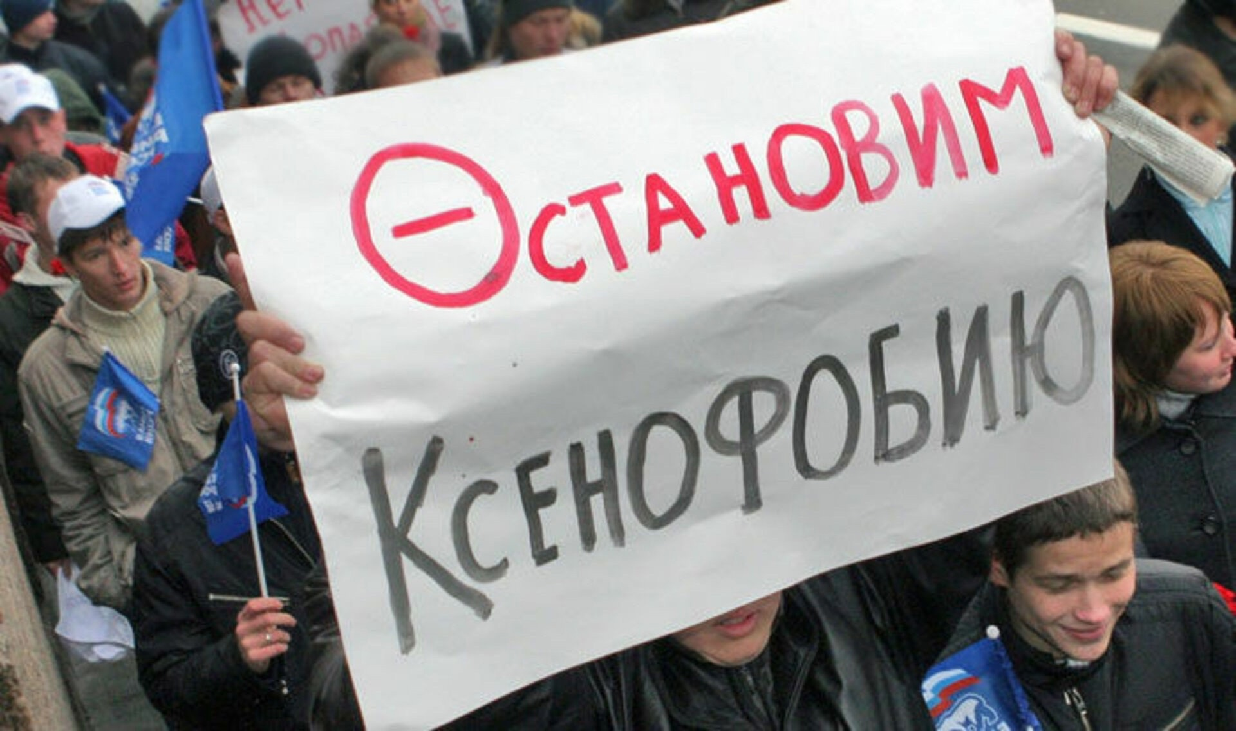
Факторы, предотвращающие распространение ксенофобии:
1.Установление законов, которые привлекают к уголовной ответственности людей, проявляющих ненависть и грубость к людям иных национальностей, занимающихся пропагандой и подстрекательством к ксенофобии;
2. Социальные рекламные акции, распространяющие идеи терпимости и уважения к другим культурам и народам (В СМИ);
3. Выступления политических лидеров, знаменитостей с призывами отказа от любых видов насилия, ксенофобии, расовой ненависти.
Мониторинг. Образование.Безопасность

Slide 7
Практическое задание
Найдите и назовите какой-либо свой предрассудок.
Например, неприязнь к представителям национальных меньшинств, других рас, старикам, детям, инвалидам.
Теперь выберите кого-нибудь из группы и назначьте его на роль представителя группы, к которой вы испытываете страх «чужого».
Затем представьте себя своим страхом и обратитесь к этому человеку. Расскажите ему о себе как о страхе. Чего именно вы боитесь? Что вызывает у вас недоверие? В чем вы подозреваете этого человека? Чем именно он опасен? Какую угрозу вам он несет?
Мониторинг. Образование.Безопасность
vk.com/nicmp

Slide 8
Способы предотвращения ксенофобии:
Тренинги по снижению уровня агрессии и повышению толерантности;
Беседы и дискуссии с людьми, придерживающимися противоположных взглядов;
Семейная терапия;
Тренинги личностного роста и работа с психологами;
Изучение информации о «чужаках»: их обычаев, быта, культуры, мировоззрений.
На общественном уровне мероприятия по профилактике этой социально-психологической проблемы должны проводиться во всех областях: политической, экономической, социальной, образовательной, информационной и в сфере культуры.
vk.com/nicmp
Мониторинг. Образование.Безопасность

Slide 9
Разбейтесь на группы и вспомните примеры ксенофобии
В Соединенных Штатах включают дискриминацию по отношению к людям ближневосточного происхождения ( называется «исламофобией») и ксенофобское отношение к мигрантам из Америки и Мексики.
Пандемия COVID-19 также привела к появлению сообщений о ксенофобии, направленной против лиц восточноазиатского и Юго-Восточного азиатского происхождения в странах по всему миру.
Мониторинг. Образование.Безопасность
vk.com/nicmp

Slide 10
Научно-исследовательский центр мониторинга и профилактики деструктивных проявлений в образовательной среде
Сектор разработки программ социокультурной адаптации и интеграции иностранных студентов и детей-инофонов
Мониторинг. Образование.Безопасность

